Slide 1
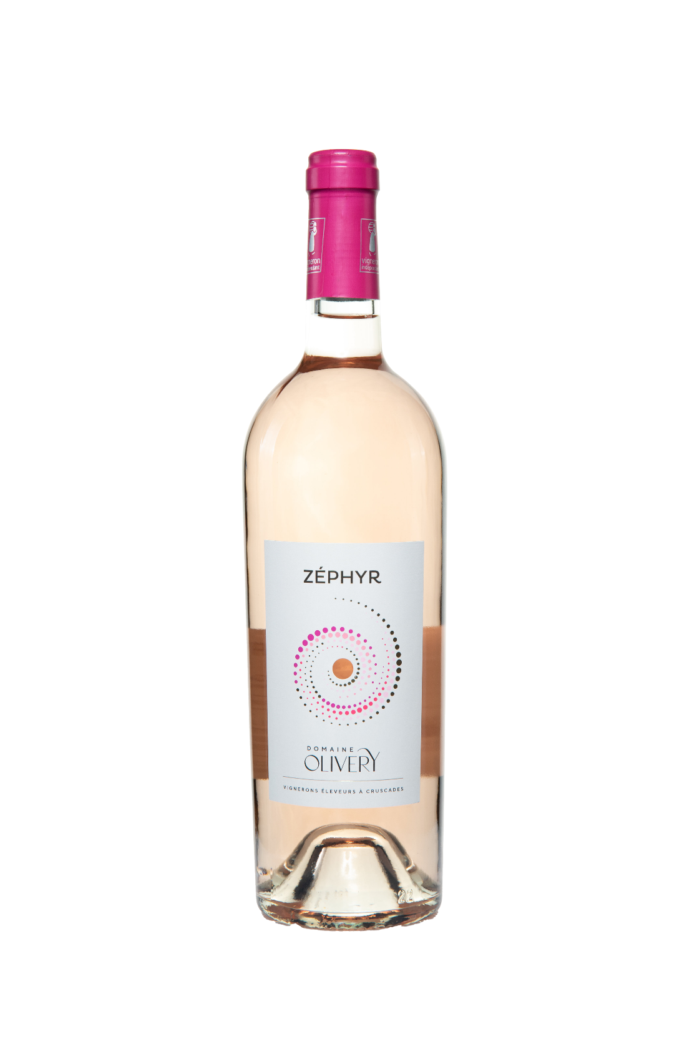
ZEPHYR ROSE
IGP OC
Visuel: Robe pâle aux reflets grenade
Olfactif: Fraise , cerise
Gustatif: Volume et fraicheur
Conservation: 2 ans
Degré: 12,5°
Terroir: Graves argilo calcaires
Cépages: Grenache gris , cinsault
Vinification: rosé de saignée , fermentation à basse température, élevage sur lies
Château Olivery SCEA Domaine de CVO
11200 Cruscades-Tél: 06.75.19.62.13 – Mail:amandine.bonnet@samfi.fr

